Slide 1
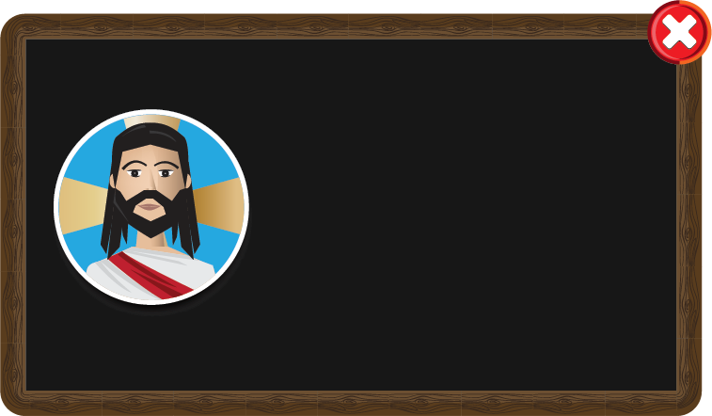
Ya se te acabaron las monedas y no fuste capaz de obtener los Dones del Espíritu Santo. Debes reiniciar el juego.
Reiniciar

Slide 2
Te felicito. Lograste obtener todos los frutos del Espíritu Santo.
Ahora puedes pasar a descubrir los frutos…
Pasar a los frutos

Slide 3
¡Felicidades! Has completado la misión.
Tienes todos lo frutos del Espíritu Santo recolectados.

